Slide 1
Aplikacija za trgovanje kriptovalutama
Napravio Leon Štok

Slide 2
Strukturalna podjela
Prijenos podataka (Python)
Prikaz grafa/web stranica (Javascript)
Grafika i ostale stvari (C#)

Slide 3
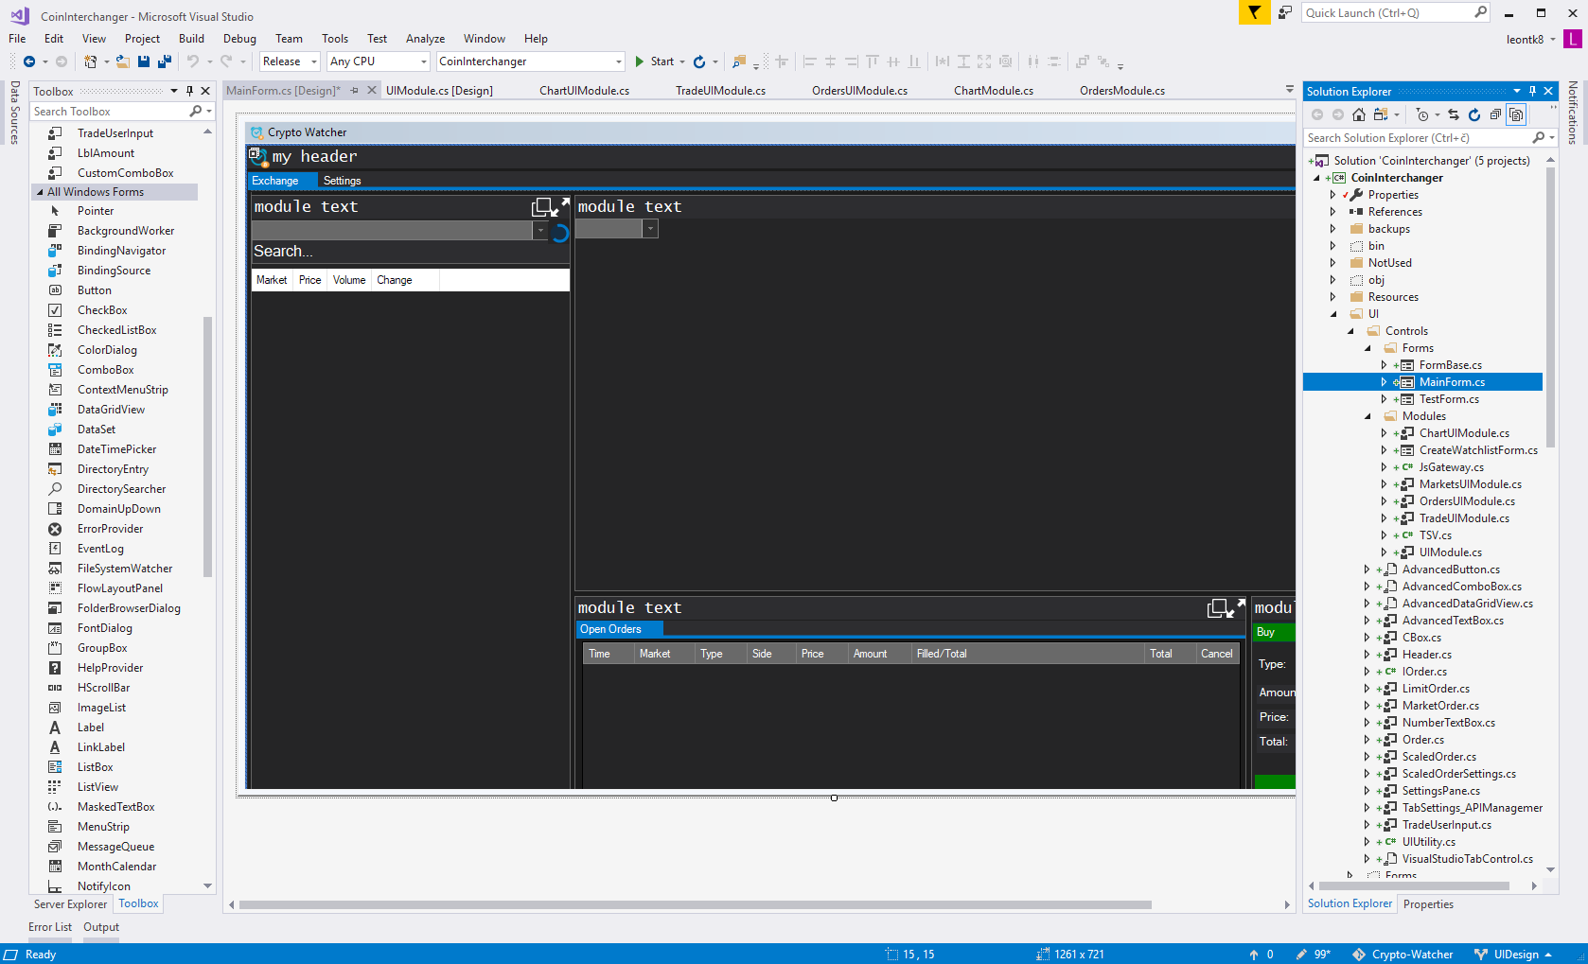

Slide 4
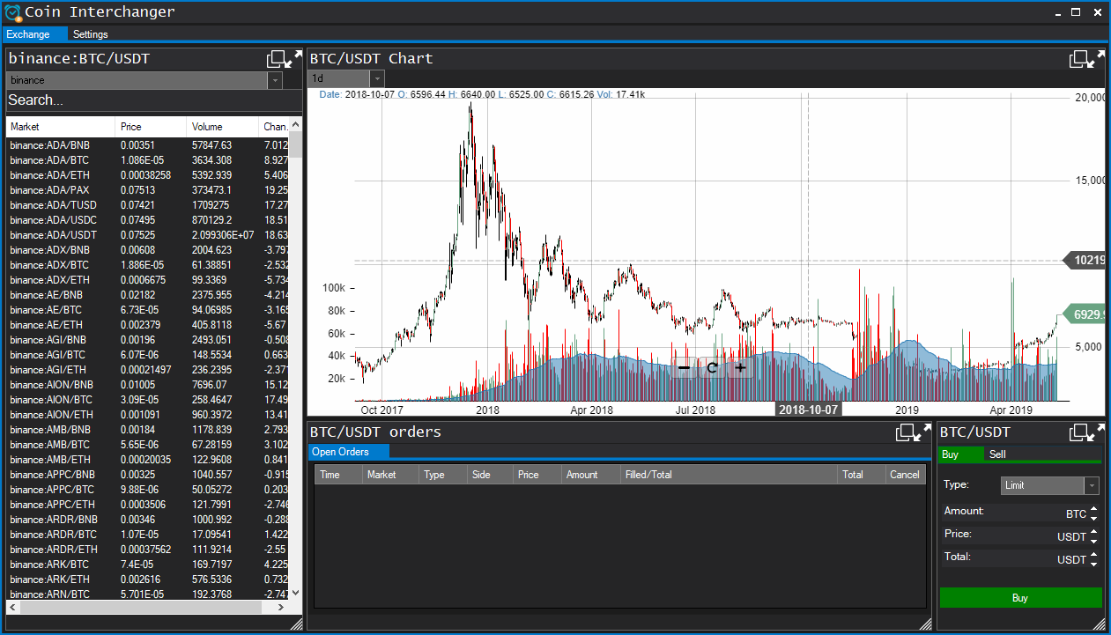

Slide 5
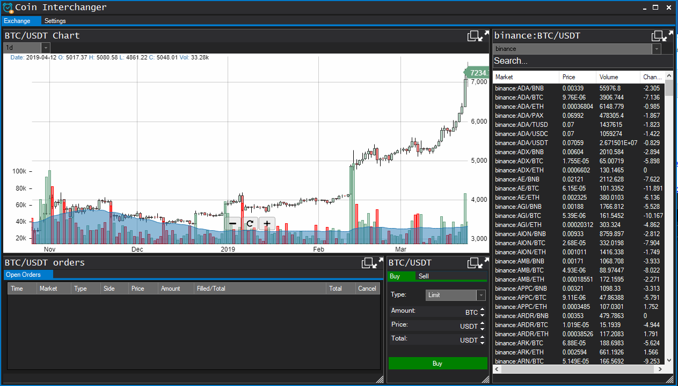

Slide 6
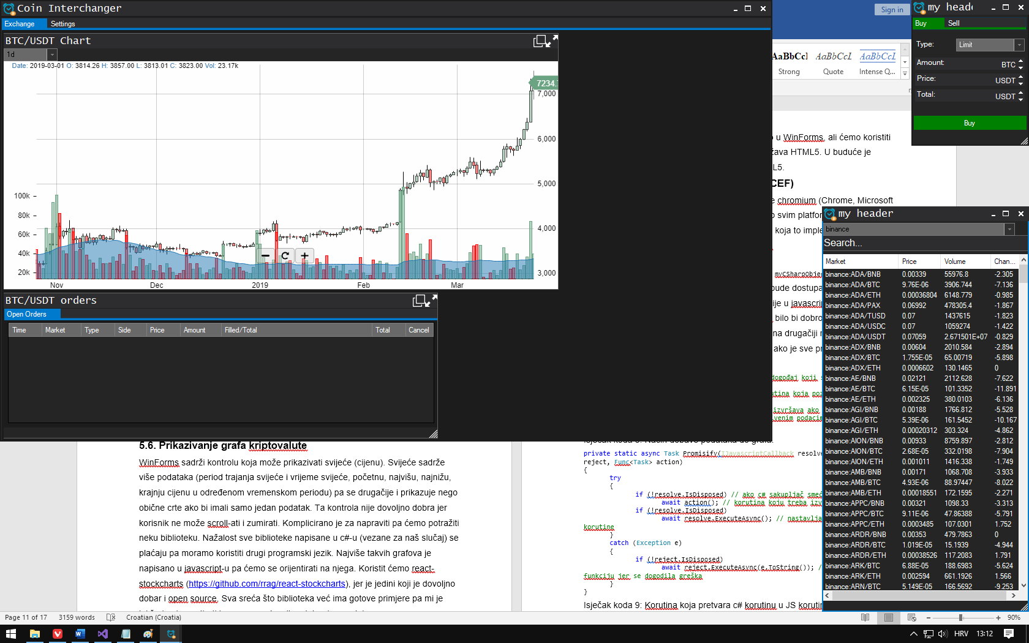

Slide 7
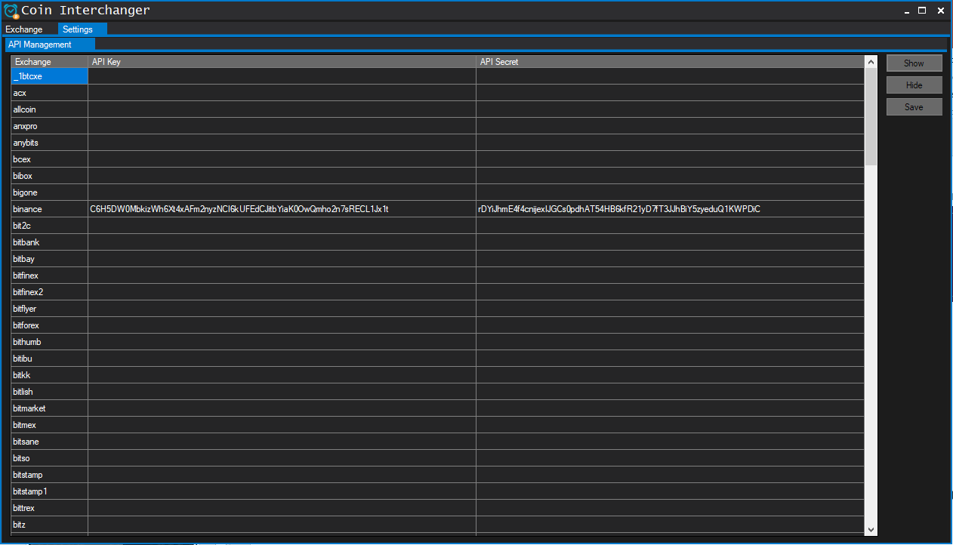

Slide 8
Potrebni programi
Microsoft Visual C++ Redistributable 2015
Microsoft .NET Framework 4.6.1

Slide 9
Zanimljivosti
CCXTSharp je 464 puta preuziman
Napisan u oko 5000 linija koda
8.2018-4.2019. je pisan

Slide 10
HVALA NA PAŽNJI

